Slide 1
3 szám vizsgálata pythonban
Készítette: Tóth Dávid Márk

Slide 2
A probléma
3 számot növekvő sorrendbe kell rakni.
Függvényeket nem tanultunk még

Slide 3
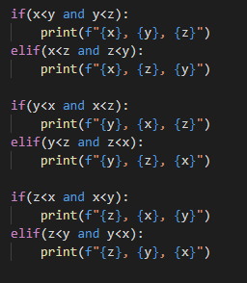
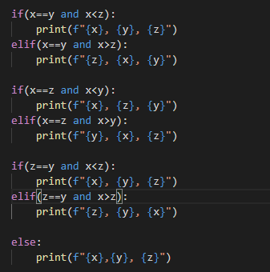
Megoldás
Minden lehetőséget be kell gépelnünk a kódba

Slide 4
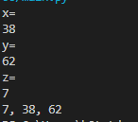
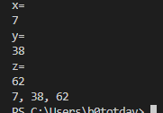
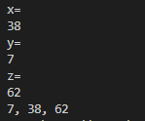
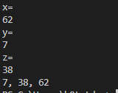
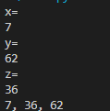
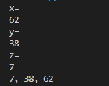
Teszt
3 számot különböző sorrendbe írunk be a gép mindig egy sorrendbe fogja visszaküldeni.

Slide 5
Köszönöm a figyelmet!

